Slide 1

Abschlusspräsentation
Entwicklung eines Persuasive-UX-Systems für Fitnessstudios

Slide 2
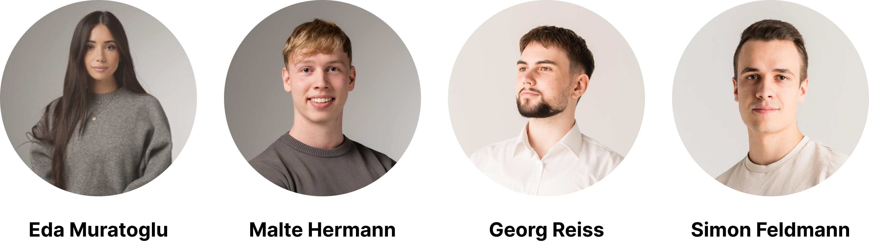
Teamvorstellung

Slide 3
Gliederung
Zielsetzung
Nutzungskontext & Zielgruppen
Marktanalyse
Unser System
Support Band
Hilfe-Button
Farbcodierung
Rewardsystem
Limitationen
Diskussion
Fragen

Slide 4
Zielsetzung
Problem
Anfänger trauen sich aus Unsicherheit nicht, nach Hilfe zu fragen
Erfahrene Mitglieder trauen sich nicht, ungefragt zu helfen
Ziel
Hemmschwellen für Anfänger abbauen
Erfahrene Mitglieder wertschätzen und aktiv einbinden
Eine positive und hilfsbereite Gym-Community fördern
Lösungsansatz
Ganzheitliches Persuasive-UX-System
Kombination aus Nudging und Gamification
Positive Anreize statt Druck
Vernetzung von Anfängern und erfahrenen Mitgliedern

Slide 5
Nutzungskontext & Zielgruppen
Kontext: Fitnessstudio als sozialer Raum
Hohe Sichtbarkeit
Bewertungsangst bei Anfängern
Komplexe Trainingsfläche
Wenig soziale Interaktion
Begrenzte Verfügbarkeit von Trainern

Slide 6


Nutzungskontext & Zielgruppen
Melanie (Anfängerin)
Probleme
Unsicher im Gym
Angst vor Fehlern
Fragt nicht nach Hilfe
Braucht
Orientierung
Psychologische Sicherheit
Niedrige Hemmschwelle
Marc (Erfahren)
Probleme
Möchte helfen
Hält sich zurück
Angst, aufdringlich zu wirken
Braucht
Anerkennung
Zugehörigkeit
Möglichkeit, Wissen weiterzugeben
„Ich möchte mich im Fitnessstudio sicher fühlen und ohne Angst nach Hilfe fragen können.“
"Hinter den Muskeln steckt jemand, der diesen Sport liebt und sein Wissen gerne teilt, um anderen den Weg zu erleichtern.“
Unser System verbindet beide

Slide 7
Pain Points
Melanie (Anfängerin)
Angst, Fehler zu machen oder sich zu blamieren
Traut sich nicht, nach Hilfe zu fragen
Orientierungslosigkeit durch viele Geräte
Unsicherheit bei der Übungsausführung
Marc (Erfahrenes Mitglied)
Möchte helfen, hält sich aber zurück
Keine Anerkennung für Erfahrung und Hilfsbereitschaft
Feste Trainingsroutine, wenig neue Anreize
Fehlendes Gemeinschaftsgefühl

Slide 8
Marktanalyse
Konzept | Schwächen
Signal Towel Mitglieder signalisieren mit einem Handtuch, dass sie offen für Gespräche oder Unterstützung sind | Keine qualifizierte Unterstützung Keine Motivation oder Gamification
Underground Gym Baut eine starke Community durch Mentoring, Anerkennung, Coach-Initiativen und gemeinsame Events auf | Hilfe nur auf Trainerinitiative Mitglieder können Hilfe nicht selbst anfordern Kann als aufdringlich empfunden werden
Buddy-Systeme Anfänger werden einem erfahrenen Trainingspartner zugeordnet, der sie beim Einstieg unterstützt | Starre Trainingspartnerschaften Unterschiedliche Zeitpläne Leistungsunterschiede oder fehlende Sympathie

Slide 9
Unser System

Slide 10
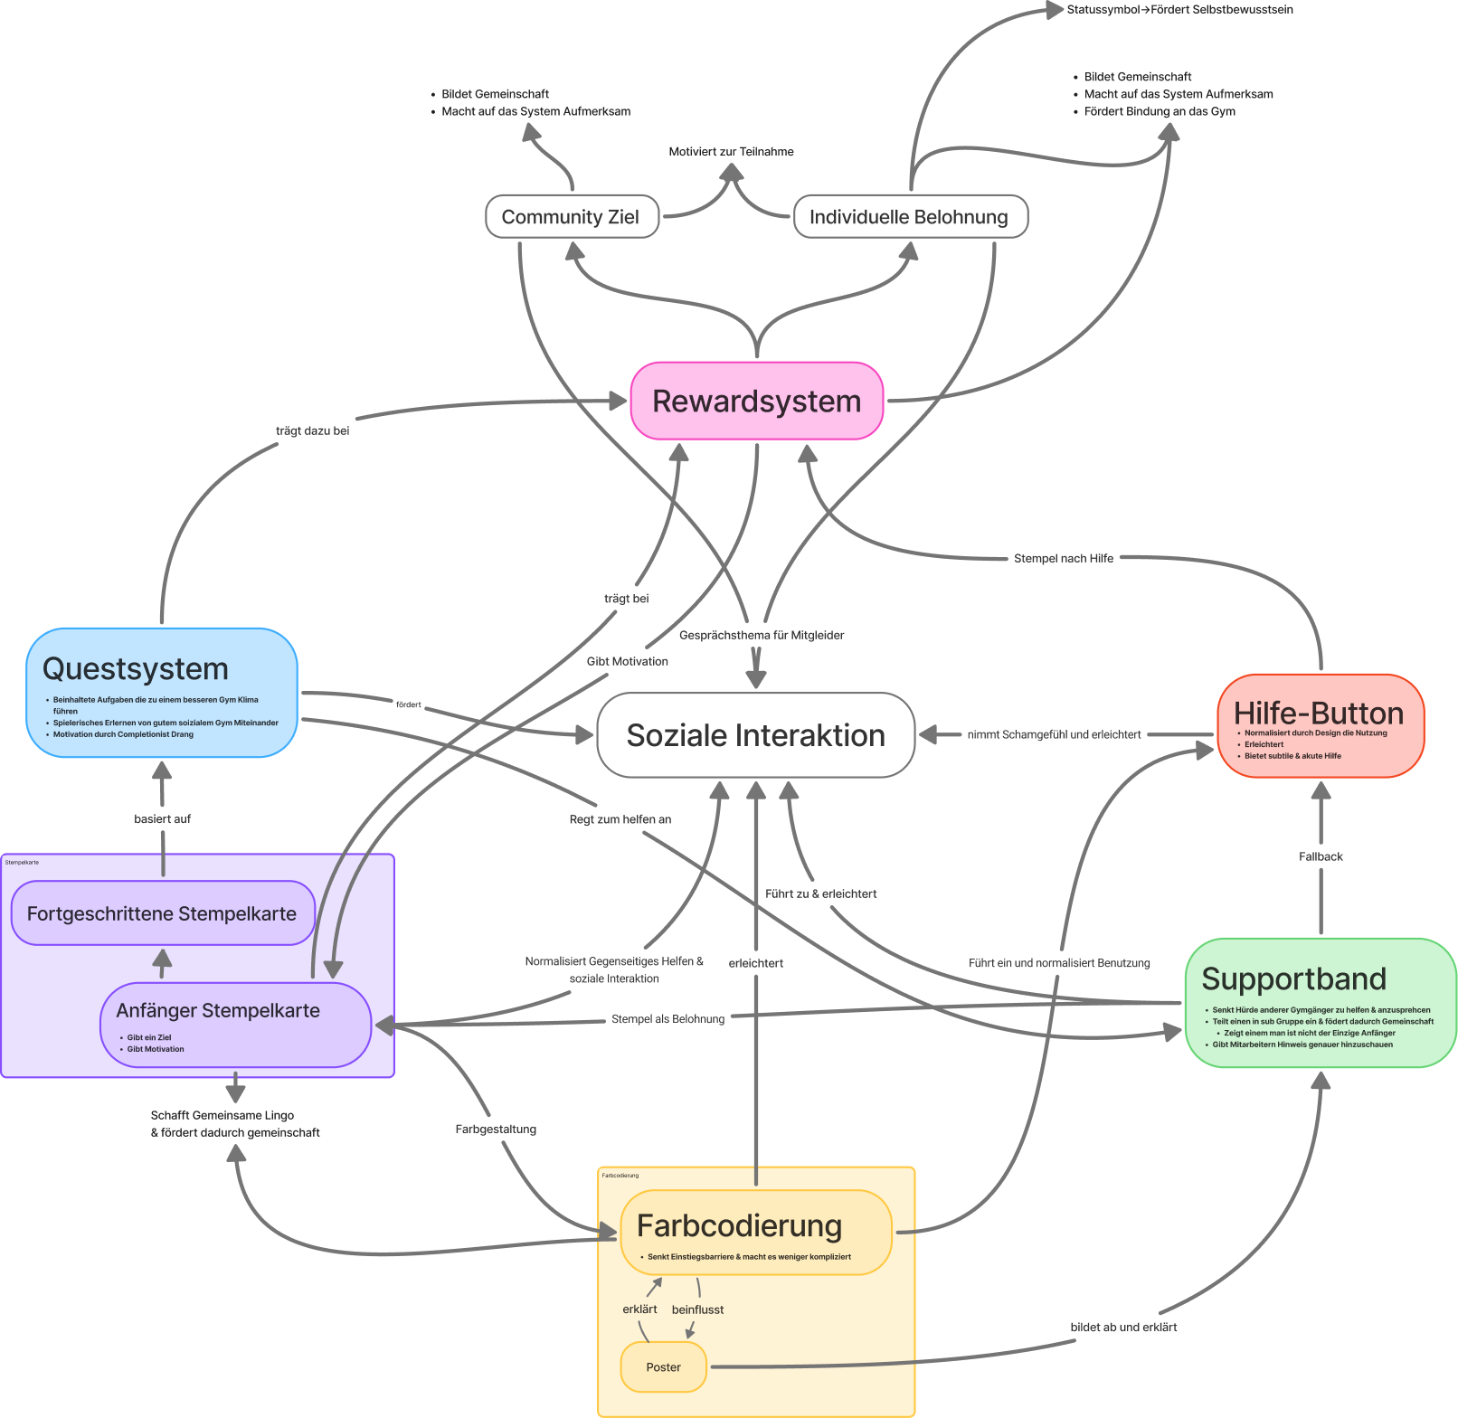

Slide 11
Unser System - Support Band
Ein dezentes, aber gut sichtbares Silikonarmband in einer klaren Signalfarbe (z. B. Neongelb)
Es schreit nicht „Anfänger“, sondern signalisiert subtil „Offen für Tipps“
Hauptprinzipien
Mehrwert für die Mitglieder
Abbau von sozialen Hemmschwellen
Volle Kontrolle (Schutz vor ungefragten Tipps)
Schnelle Sicherheit bei der Übungsausführung
Mehrwert für das Fitnessstudio
Trainer sehen sofort, wo Hilfe gewünscht ist
Stärkere Community
Förderung einer unterstützenden Studiokultur
Strategy 62 (Weinschenk): Wenn Menschen etwas Neues ausprobieren sollen, muss man sicherstellen, dass sie sich dabei sicher und wohl fühlen
Commitment und Konsistenz (Cialdini): Haben sich Menschen einmal festgelegt, besteht ein starkes psychologisches Streben, sich weiterhin konsistent zu diesem Verhalten zu verhalten
Strategy 3 (Weinschenk): Um Menschen zu einer Handlung zu bewegen, muss man ihnen zeigen, dass andere dies bereits tun

Slide 12
Unser System - Hilfe-Button
Dezent in das Gerät integriert, signalisiert der Button durch ein freundliches Symbol und eine positive Botschaft, dass Hilfe anzufordern jederzeit willkommen ist
Hauptprinzipien
Mehrwert für die Mitglieder
Psychologische Sicherheit
Kein Suchen nach Personal auf der Fläche
Volle Kontrolle für die Nutzer
Weniger soziale Hemmschwellen
Mehrwert für das Fitnessstudio
Gezielte Hilfe
Förderung einer unterstützenden Studiokultur
Reduziertes Verletzungsrisiko
Strategy 67 (Weinschenk): Wenn man möchte, dass Menschen partizipieren müssen sie sich dabei absolut sicher fühlen
Theory of Planned Behavior: Einstellung gegenüber Verhalten (Ajzen): Die Wahrscheinlichkeit für ein Verhalten steigt massiv, wenn die Person annimmt, dass das Verhalten in ihrem Umfeld als normal und positiv bewertet wird
Theory of Planned Behavior: Wahrgenommene Handlungskontrolle (Ajzen): Einstellungen & Absichten basieren darauf, inwieweit Menschen glauben, eine Handlung aktiv selbst ausführen und steuern zu können.

Slide 13
Unser System - Anfängerstempelkarte
Eine physische Karte, die durch kleine, erreichbare Ziele Orientierung bietet, regelmäßiges Training belohnt und spielerisch die Interaktion mit Trainern fördert.
Hauptprinzipien
Mehrwert für die Mitglieder
Spielerischer Abbau von Interaktionsängsten
Klare Ziele
Sichtbare, schnelle Erfolgserlebnisse
Gefühl der Zugehörigkeit
Mehrwert für das Fitnessstudio
Unterstützende Studiokultur
Mehr Hilfsbereitschaft
Leichter Einstieg für Anfänger
Carrots & Sticks: Shaping (Weinschenk): Neues Verhalten wird schrittweise geformt, indem man richtige Aktionen unmittelbar durch eine Belohnung positiv bestärkt.
More satisfying work (McGonigal): Zufriedenstellende Arbeit beginnt immer mit zwei Dingen: einem klaren Ziel und direkt umsetzbaren nächsten Schritten.
Communitas (McGonigal): Gemeinschaftsgefühl und soziale Verbundenheit entstehen durch kooperatives Handeln und gegenseitige Hilfe auf Augenhöhe.

Slide 14
Unser System – Quest Stempelkarte
Eine physische Karte, die gute Gym-Etikette und soziales Verhalten in motivierende Quests verpackt, um rücksichtsvolles Handeln auf der Fläche spielerisch zu etablieren und zu belohnen.
Hauptprinzipien
Mehrwert für die Mitglieder
Wertschätzung für Erfahrung und gutes Verhalten
Sichtbarer Status durch exklusive Belohnungen
Fördert prosoziales Verhalten
Unterstützende Gym-Gemeinschaft
Mehrwert für das Fitnessstudio
Entlastetes Personal
Langfristige Bindung
More satisfying work (McGonigal): Zufriedenstellende Arbeit beginnt immer mit zwei Dingen: einem klaren Ziel und direkt umsetzbaren nächsten Schritten.
Vicarious Pride (McGonigal): Prosoziale Emotionen und stellvertretender Stolz entstehen, wenn man anderen hilft und deren Erfolg miterlebt, was ein tiefes Gefühl der Befriedigung auslöst.
Epic Wins (McGonigal): Ein epischer Sieg ist ein fantastischer Erfolg und das Ergebnis extrem skalierter, gemeinsamer Anstrengungen.

Slide 15
Unser System - Rewardsystem
Jeder gesammelte Stempel trägt sowohl zum persönlichen Fortschritt als auch zu einem gemeinsamen Community-Ziel bei und motiviert durch Belohnungen
Hauptprinzipien
Mehrwert für die Mitglieder
Langfristige Motivation
Sichtbare Erfolgserlebnisse
Stärkeres Gemeinschaftsgefühl
Mehr Spaß am Training
Mehrwert für das Fitnessstudio
Höhere Mitgliederbindung
Mehr Trainingsbesuche
Positives Trainingsklima
Meaning (McGonigal): Sinn entsteht aus der Überzeugung, Teil von etwas zu sein, das größer ist als man selbst und über das eigene individuelle Leben hinaus Bedeutung hat
Resource Building (McGonigal): Produktives Handeln stärkt unser Gefühl von Selbstwert, weil wir spüren, dass wir aktiv unsere persönlichen und sozialen Ressourcen ausbauen
Strategy 60 (Weinschenk): Wenn Menschen ein Produkt wertschätzen sollen, muss man es verknappen oder schwer zugänglich machen
Communitas (McGonigal): Gemeinschaftsgefühl und soziale Verbundenheit entstehen durch kooperatives Handeln und gegenseitige Hilfe auf Augenhöhe.

Slide 16
Unser System - Farbcodierung
Ein einheitliches Farbleitsystem verbindet Geräte, Plakate und Stempelkarte und ermöglicht eine schnelle, intuitive Orientierung
Hauptprinzipien
Mehrwert für die Mitglieder
Schnelle und einfache Orientierung
Vermeidung von Überforderung
Einfachere Kommunikation
Mehr Sicherheit beim Training
Mehrwert für das Fitnessstudio
Physische Verankerung der Werte im Raumdesign
Weniger Frustration
Mapping (Thaler & Sunstein): Menschen treffen Entscheidungen leichter, wenn komplexe Optionen verständlich strukturiert und auf bereits bekannte Dimensionen abgebildet werden.
Priming (Werth & Mayer): Plakate bereiten die Mitglieder bereits beim Betreten des Studios auf das Bändchen- und Stempelsystem vor.
Soziale Verbundenheit (McGonigal): Ein tiefes Gefühl sozialer Verbundenheit entsteht, wenn Menschen ein gemeinsames Verständnis davon teilen, was sie in ihrer Umgebung tun, und auf Augenhöhe interagieren.

Slide 17
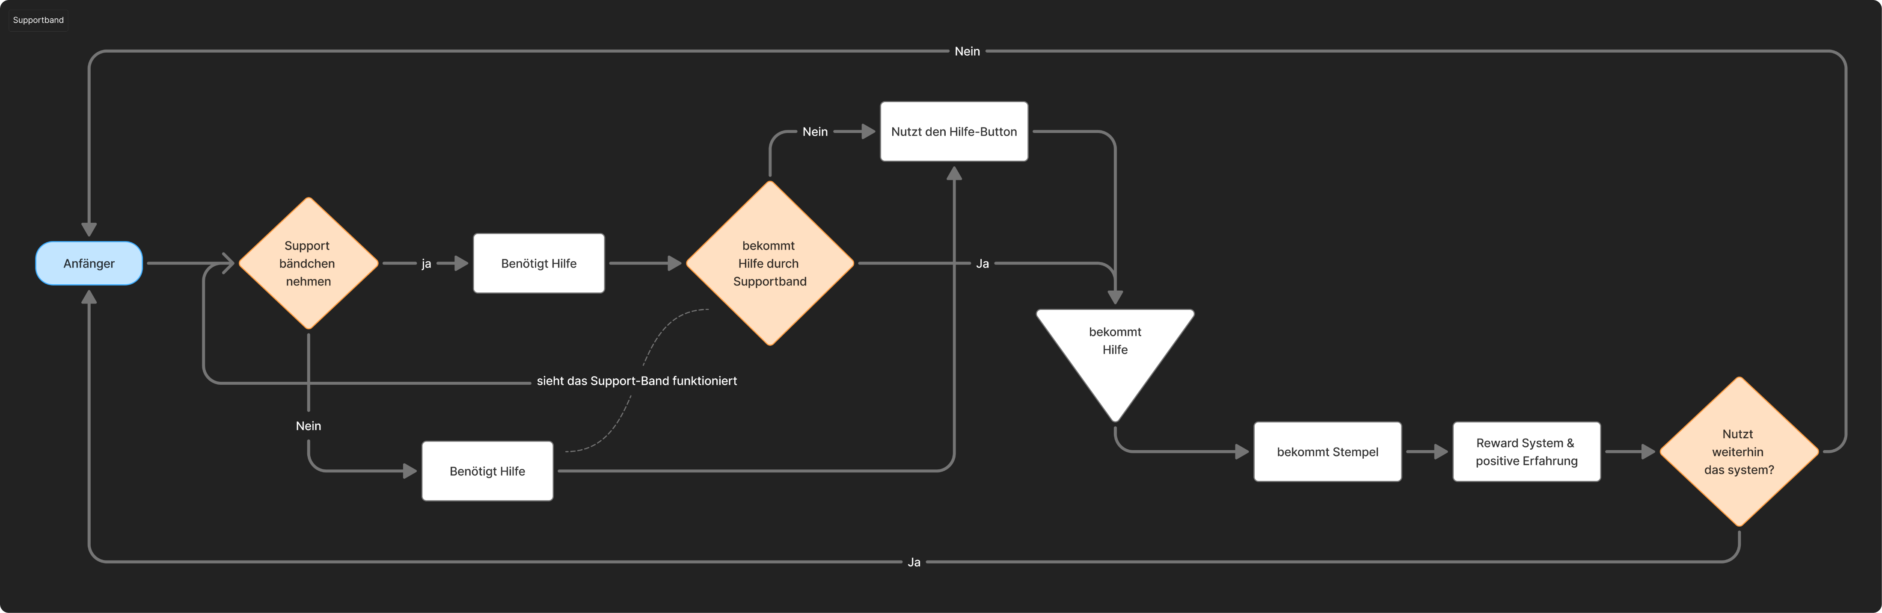
User Flow – Support Band

Slide 18
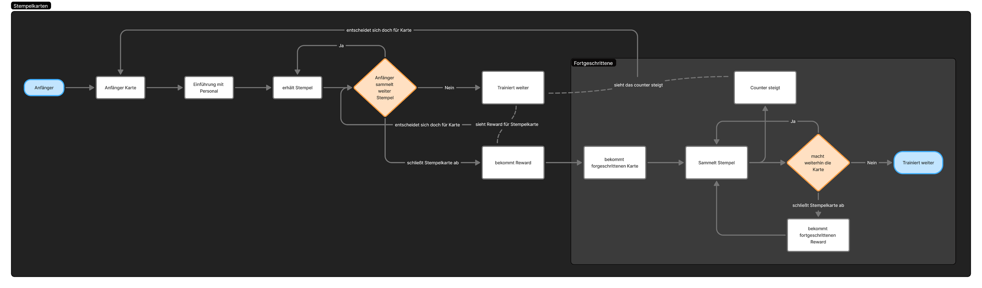
User Flow – Stemmpelkarten

Slide 19
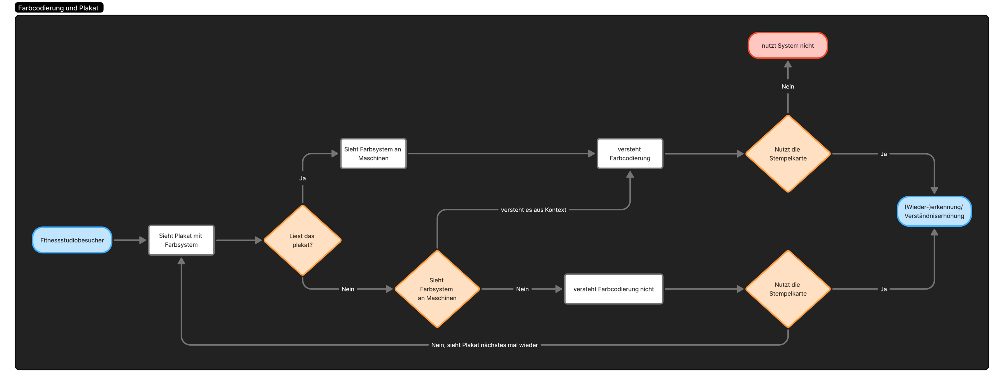
User Flow – Farbcodierung

Slide 20
Diskussion
Wir lenken das Verhalten der Mitglieder durch psychologische Trigger fast unbewusst. Wo endet für euch gutes ‚Nudging‘ und wo beginnt manipulative Steuerung?
Das Support-Band und die Anfänger-Stempelkarte machen die eigene Unerfahrenheit auf der Fläche extrem sichtbar. Schaffen wir damit wirklich die psychologische Sicherheit, oder riskieren wir ungewollt sozialen Druck und Stigmatisierung?
Wir belohnen Hilfsbereitschaft und Gym-Etikette systematisch mit Stempeln. Zerstören wir dadurch langfristig die echte, intrinsische Motivation der Mitglieder?

Slide 21
Fragen?

